Slide 1
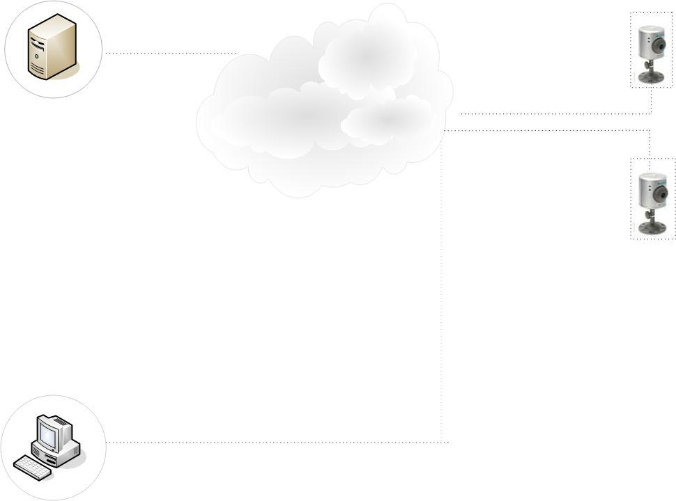
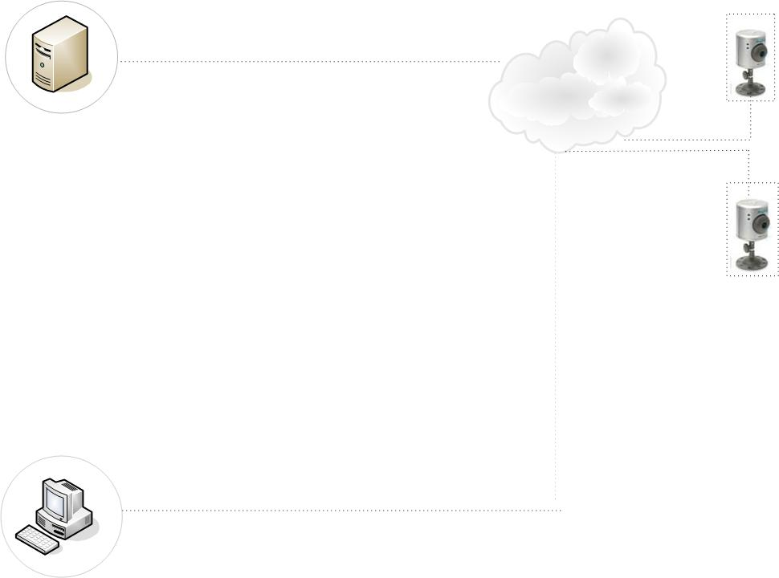
Universidad de Mendoza
Facultad de Ingeniería
“Sistema de monitoreo remoto”
INGENIERIA EN INFORMATICA
Lagiglia Iván

Slide 2
Temario
Introducción
Productos existentes y desventajas
Propuesta
Fortalezas y debilidades
Conclusión y preguntas
Bibliografía

Slide 3
Introducción
Comentario
Productos existentes
    DVR (digital video recorder)
    Cámaras IP
    Capturadoras de video

Slide 4
Introducción
Desventajas
    IP dinámica
      Posible solución: DNS dinámico
      IPV6
    NAT
      Posible solución: Reglas en equipo

Slide 5
Propuesta
Combinación de:
    SIP (session initiation protocol)
    RTP Relay

Slide 6
Introducción SIP
¿ Que es SIP ?
  Establecer, modificar y finalizar llamadas.
  Localización
  Gestión de participantes
  Negociación de características

Slide 7
Introducción SIP
¿Y su arquitectura?
1 – Agente de usuario
2 – Servidor Proxy SIP
3 – Registrar SIP

Slide 8
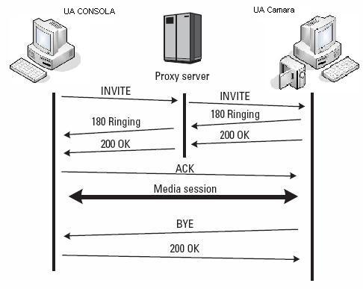
Introducción SIP
Ejemplo de inicio de sesión

Slide 9
¡¡Problema de la IP Dinámica Solucionado!!
Pero.... Que pasa con el NAT???

Slide 10
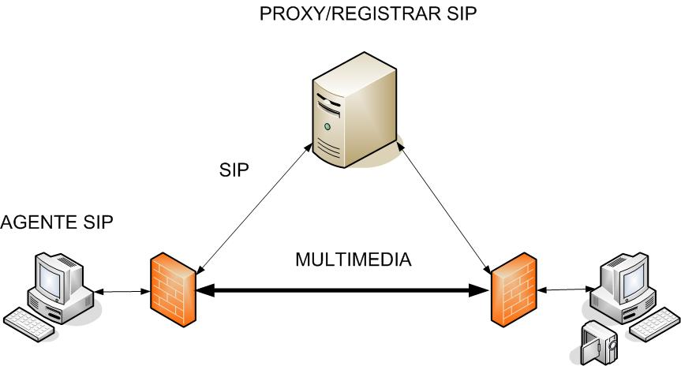
El problema del NAT

Slide 11
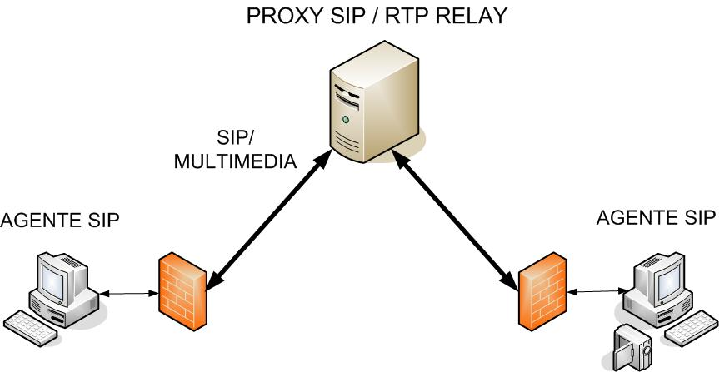
Propuesta - RTP Relay

Slide 12
IMPLEMENTACION
Combinando SIP y RTP Relay
    Aplicación cliente /servidor
    Lenguaje de programación JAVA
    Servidor SIP Gratuito
    utilización de webcam

Slide 13
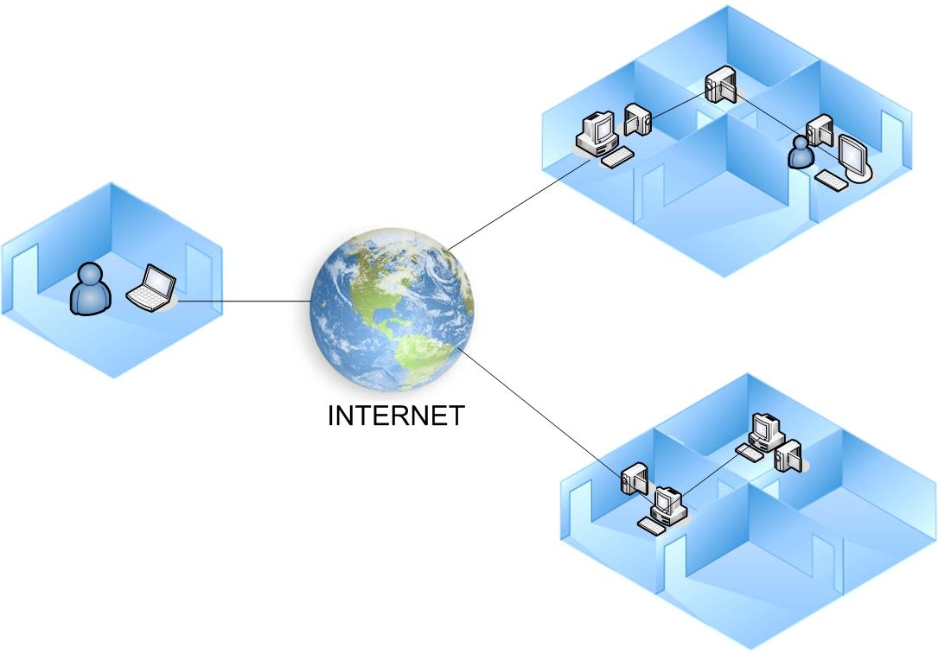
IMPLEMENTACIÓN

Slide 14
Fortalezas y debilidades
Fortalezas:
Fácil implementación
Bajo costo de instalación
Bajo costo de mantenimiento
Bajo consumo de recursos
Debilidades:
Baja resolución en la imagen
Cámaras a corta distancia

Slide 15
¡Multiples Aplicaciones!
Este trabajo muestra solo una de las múltiples aplicaciones que se le puede dar a esta combinación de protocolos. Pero hay MUCHO MAS!!

Slide 16
Conclusión
Ingeniero: “Hombre que discurre con ingenio las trazas y modos de conseguir o ejecutar algo.”

Slide 17
¿Preguntas?

Slide 18
Bibliografía
Libros
Understanding the Session Initiation Protocol Seg. Edición – Alan Johnston
SIP Demystified Primera Edición. Gonzalo Carrillo.
Sitios Web
https://jain-sip.dev.java.net/ (uso del API)
http://java.sun.com/products/java-media/jmf/reference/api/index.html
http://www.ietf.org/rfc.html (RFC)

